Slide 1
일본의 대중문화
22101410 김한서

Slide 2
목차
애니메이션
게임
음악
스포츠

Slide 3
애니메이션

Slide 4
유통형식
TV판
OVA
극장판

Slide 5


TV판
TV에서 방영하기 위한 목적으로 제작되는TV시리즈
저프레임과 정적인 화면을 위주로 순간의 임팩트를 강조하는 트릭을 많이 부림
원펀맨
귀멸의 칼날

Slide 6
OVA(OAV)
영상 매체에 담겨 판매 혹은 대여되는 일본 특유의 애니메이션
Original Video Animation의 약자

Slide 7
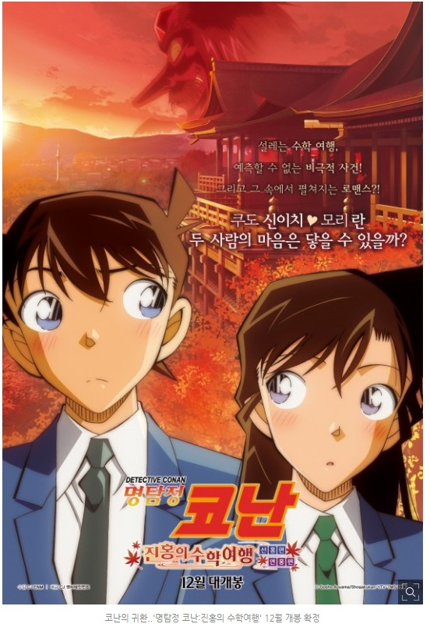
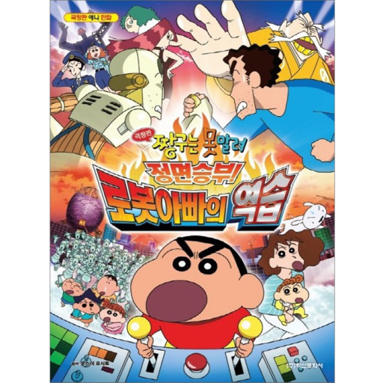
극장판
극장판은 극장에서 상영할 목적으로 제작되는 애니메이션
자금과 공이 많이 들어감
짱구 극장판
코난 극장판

Slide 8
OAD
원작이 있는 작품(대부분 만화나 라이트 노벨)의 단행본의 신간과 합본으로 판매되는 방식
2010년대 들어서 부진해진 OVA의 대체 유통방식

Slide 9
게임

Slide 10
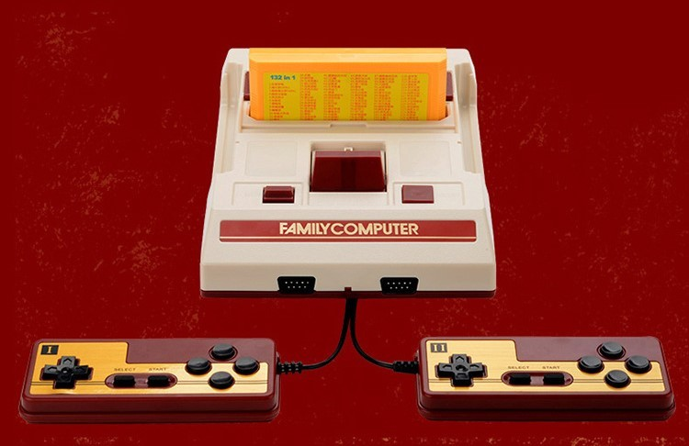
가정용게임
일본은 온라인게임보다 가정용게임기
일본의 집은 작고 좁아서 당시 데스크톱 컴퓨터가 보급되지 못함.
PC가 널리 보급되지 않았던 1983년에 가정용 게임기인 ‘패미콤’이 발매가 되었다.

Slide 11
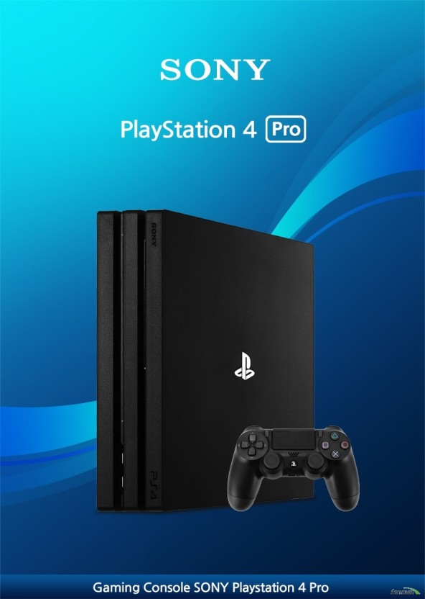


가정용 게임기의 종류
엑스박스
닌텐도 위
플레이스테이션4

Slide 12
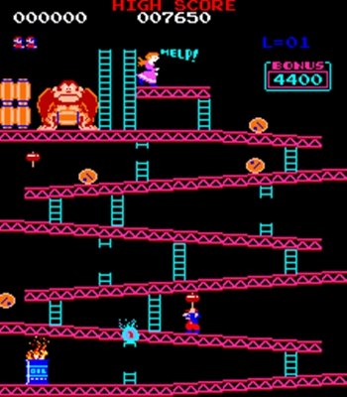
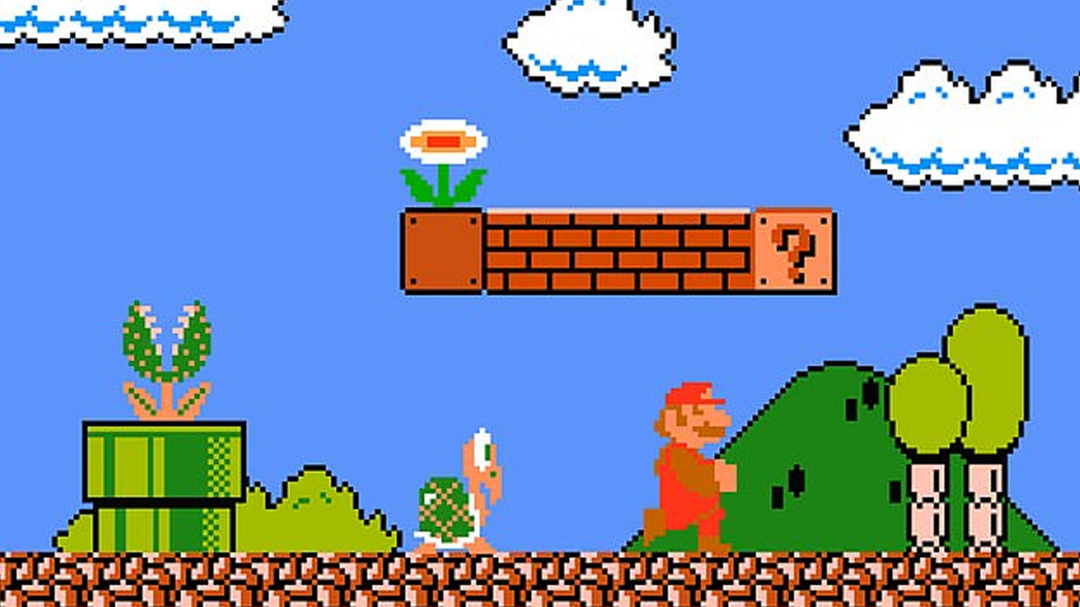
대표적인 가정용 게임의 종류
마리오
동키 콩

Slide 13



애니메이션을 접목한 가정용 게임의 종류
원작이 원피스인
해적무쌍
나루토가 원작인
나루티밋스톰
드래곤볼이 원작인
드래곤볼Z

Slide 14
음악

Slide 15
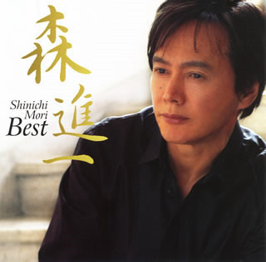
엔카
메이지 시대 이후 유행하기 시작한 일본의 대중 음악 장르의 하나로, 일본인 특유의 감각이나 정서에 기초한 장르이다.
엔카에서 사용되는 음계의 대부분은 일본 전래의 민요에서 사용되던 5음계이다.
엔카는 한국의 트로트라고 비슷한 장르라고 볼 수 있다.
모리 신이치
대표곡:에리모 곶

Slide 16
J-POP
서양 팝 중에서도 소프트팝의 영향을 받아 일본 문화와 융화되어 탄생한 대중음악이다.
일본 음악 시장의 소비자들은 일부 장르에 극히 편향되어 있지 않음

Slide 17

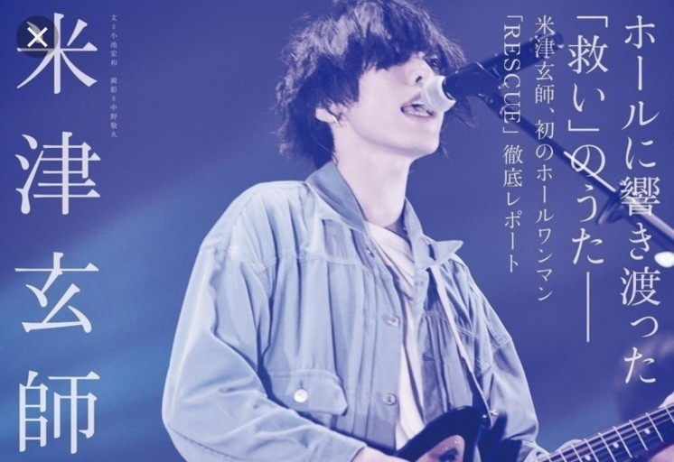
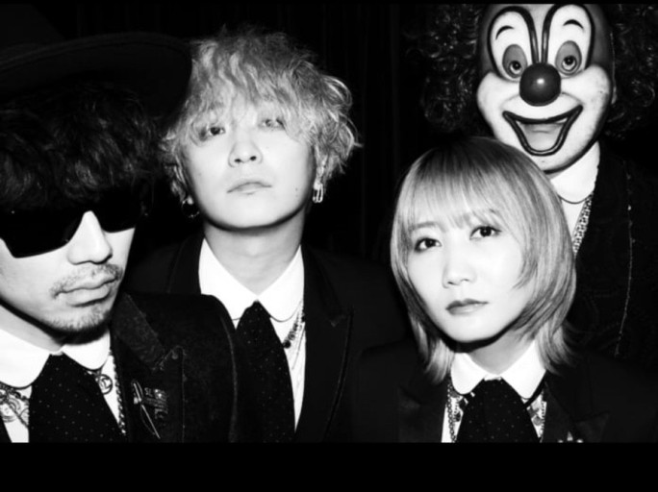
J-POP가수 소개
요네즈 켄시
대표곡:Lemon
세카이노 오와리
대표곡:RPG
아이묭
대표곡:사랑을 전하고 싶다던가

Slide 18
스포츠

Slide 19
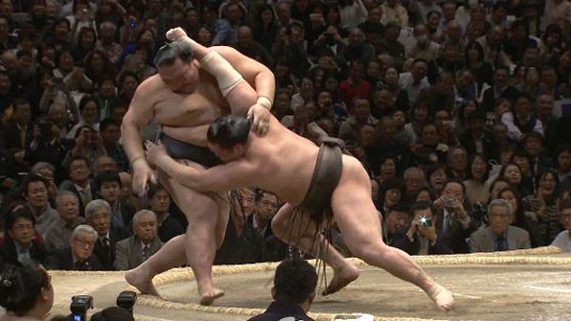
스모
두 사람의 힘을 겨루는 일본 전통의 격투기. 일본의 국기(國技)이다.일본어로 스모 선수를 리키시
보는 스포츠로서 뿐만 아니라 학교나 마을에서 스모 대회를 여는 등의 하는 스포츠로서의 입지도 나쁘지 않은 편

Slide 20
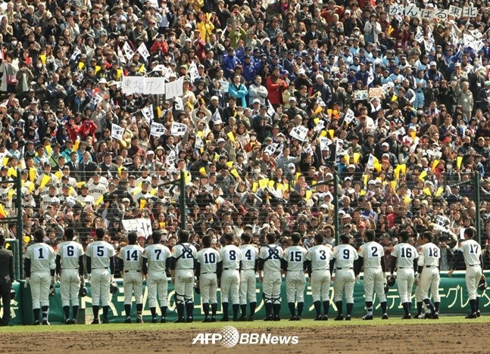
야구
명실상부 일본에서 가장 인기있는 스포츠이다.구글 어스로 일본을 보게 되면 동네마다 야구장들이 즐비하게 널려있는 것을 볼 수가 있다.
본 고교야구 전국대회인 코시엔은 일본 공영방송인 NHK 에서 전 경기를 중계하며, 매년 80만 명 이상의 관중 동원을 달성하고 있다.

Slide 21
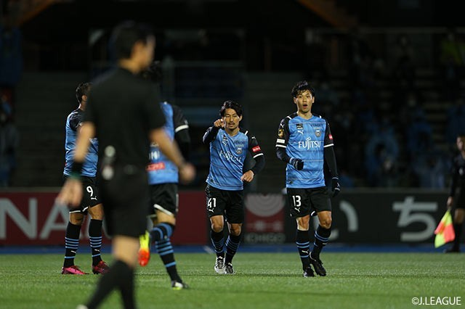
축구
1980년대에 급속하게 인기를 얻기 시작, 1990년대에 월드컵 개최를 목적으로 두며 프로화가 단행
일본 프로축구 리그인 J리그는 2012년 기준 경기당 평균 유료관중 1만 7000명 수준으로 AFC에서 공인한 아시아에서 가장 뛰어난 리그다.

Slide 22
감사합니다

